Slide 1
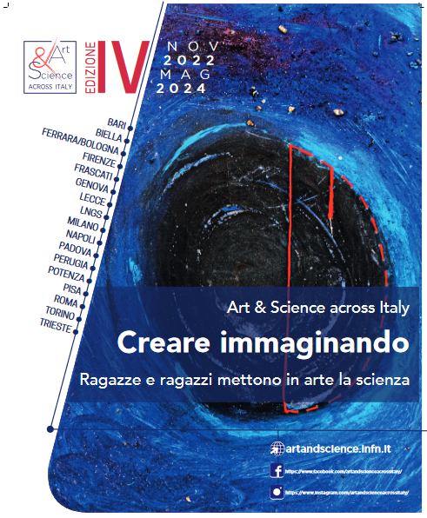

Un progetto STEAM di divulgazione scientifica attraverso il linguaggio dell'arte
IV edizione (2022-2024)
Gabriella Cataldi e Camilla Di Donato
a nome della collaborazione del Progetto

Slide 2
Punti da discutere oggi
Conclusioni: Next Step
Questionari e Social
Numeri & Eventi Passati e Futuri
(registrazione scuole/docenti/studenti 2025)
Stato Budget 2024:
(CC3M + Univ. + fondi esterni ad oggi)
Notes:
Queste le domande poste dal presidente

Slide 3
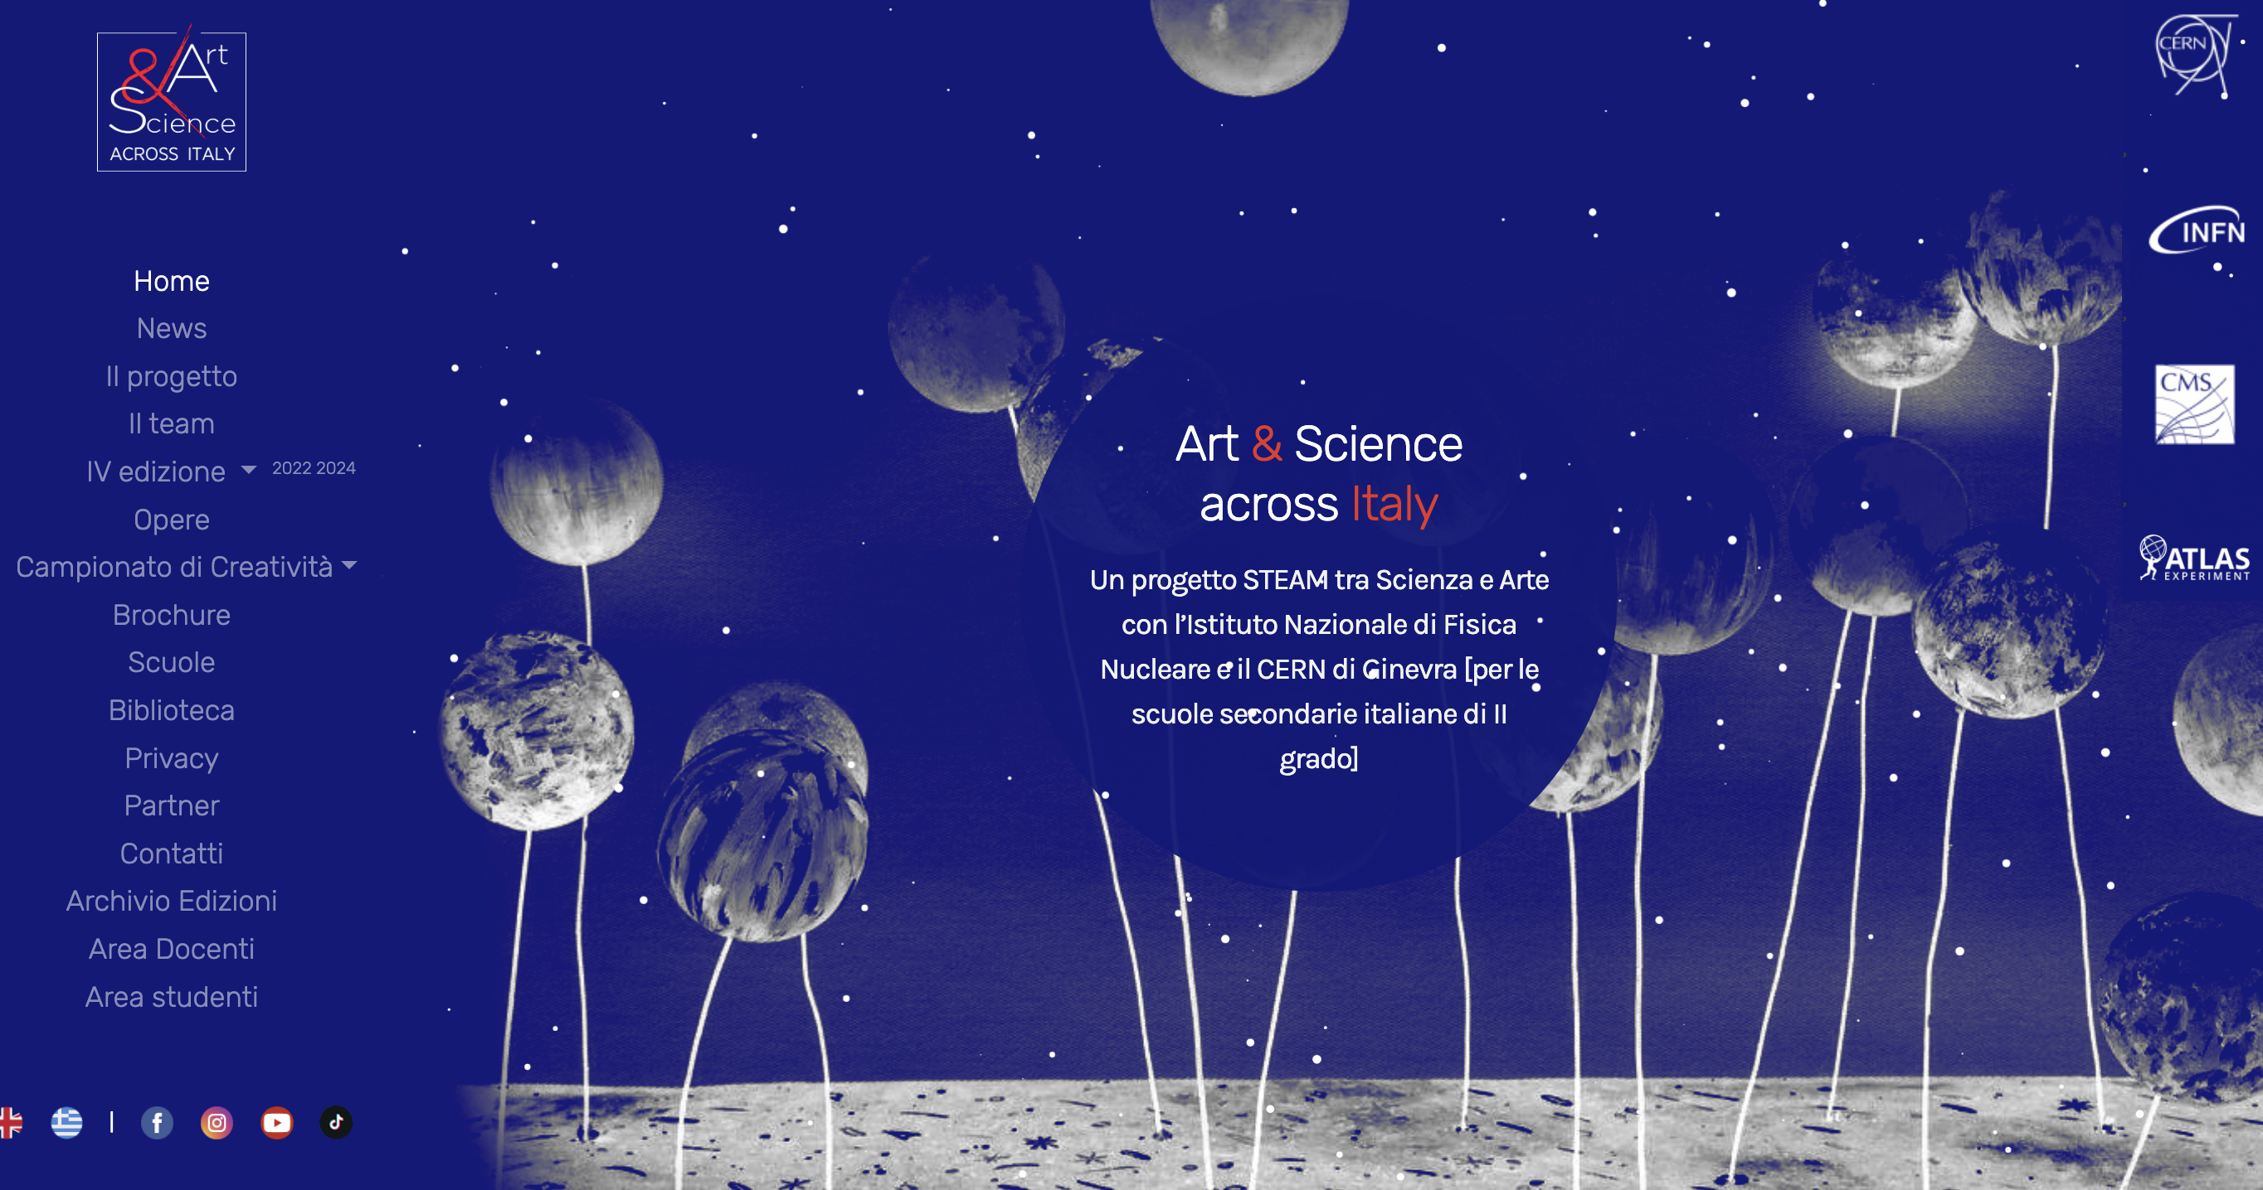
Portale in rifacimento, Registrazioni e DB nuovi, upgrade fondamentale per il nostro portale WEB – 20.000 entries

Slide 4
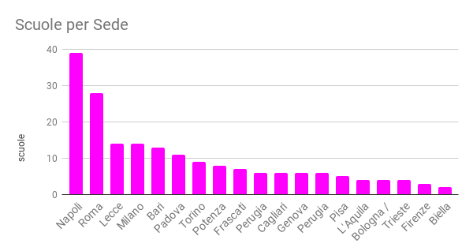
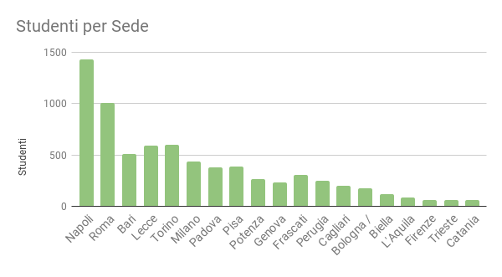
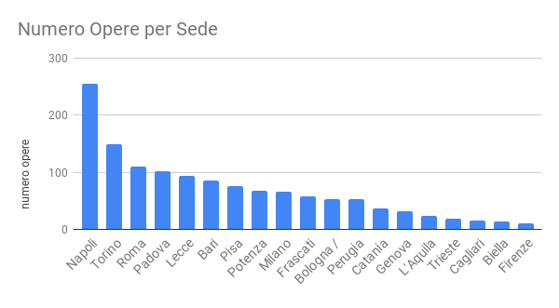
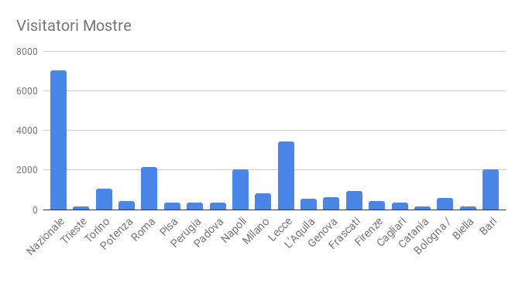
Scuole/Indirizzo | Classico | Scientifico | Artistico | Altro | TOTALE
# scuole A&S | 19 (3%) | 128 (7%) | 26 (5%) | 17 (0,65%) | 190 (3%)
# scuole in Italia | 703 | 1715 | 477 | 2907 | 5802

Slide 5
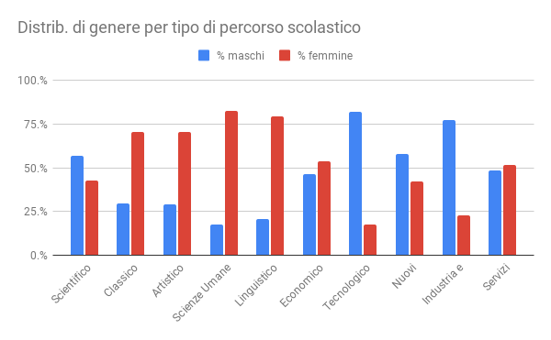
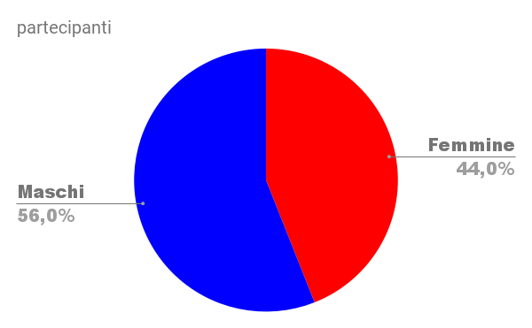
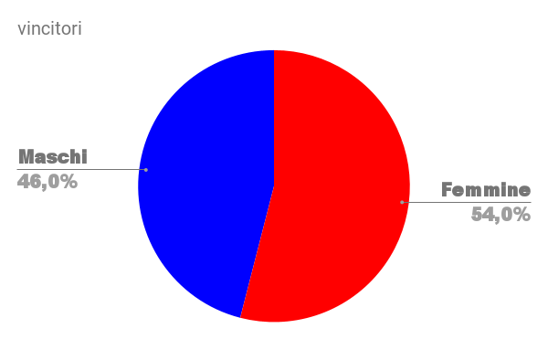
Genere e Percorsi Scolastici
le STEM e il genere
Le Opere sono valutate sia per il valore artistico sia per il valore scientifico
Notes:
Le discipline scientifiche e le materie di studio e ricerca sono, per stereotipo, culturalmente associate al genere maschile nell’errata e discriminatoria convinzione che le STEM (Science, Technology, Engineering, Mathematics) siano prerogativa esclusiva dei maschi. Questa presupposizione contribuisce a rinforzare stereotipi di genere che ostacolano il pieno sviluppo degli adulti del futuro, creano un ambiente iniquo, privando gli individui di pari opportunità, violando il principio di uguaglianza garantito dalla Costituzione italiana. È possibile rompere gli schemi di pensiero consolidati, trasmettendo modelli virtuosi e coinvolgendo I ragazi e le ragazze in una nuova visione delle scienze

Slide 6




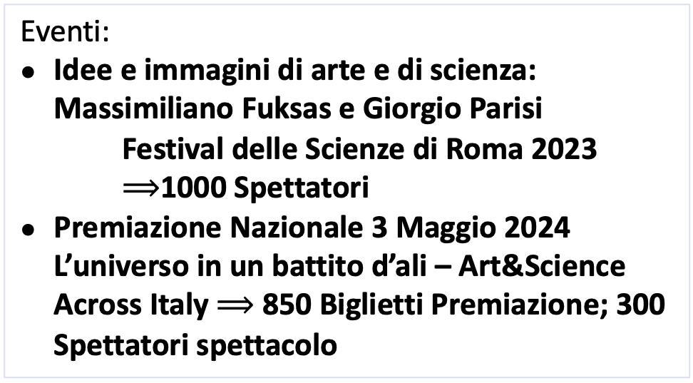
NUMERI
400 DOCENTI Scuola
130 RICERCATORI
280 SEMINARI
6 SEMINARI NAZIONALI
3198 Studenti al Campionato di Creatività
6 Paper
5 Conferenze ad oggi
49 Incontri presso Università e Sezioni INFN
Eventi:
Idee e immagini di arte e di scienza: Massimiliano Fuksas e Giorgio Parisi
Festival delle Scienze di Roma 2023
$⟹$1000 Spettatori
Premiazione Nazionale 3 Maggio 2024 L’universo in un battito d’ali – Art&Science Across Italy$⟹$ 850 Biglietti Premiazione; 300 Spettatori spettacolo
Notes:
Paper:
1. STEAM: Education and communication with Art at ATLAS and CMS-2016, Proceedings of Science Volume 276 - Fourth Annual Large Hadron Collider Physics (LHCP2016)
2. The colours of the Higgs boson: a study in creativity and science motivation among high-school students in Italy, 2021 - Smart Learning Environments, SPRINGER
3. Tuveri2022: Tuveri, Matteo and Paolucci, Pierluigi, {Creativity at its best: making science by making art}, 2022,Proceedings of Science, 402, Conference paper
4. Simone2022: Simone, Federica Maria and Bagliesi, Giuseppe and Paolucci, Pierluigi and Scianitti, Francesca, {Incorporating creativity and interdisciplinarity in science teaching: the case of "Art & Science across Italy", 2022, Proceedings of Science, 414, Conference paper
5. Paoletti2019: Paoletti, S. and Paolucci, P., Art as a language to represent Science: A project for Lyceum, 2019, Proceedings of Science, 364, Conference paper,
6. Paolucci2021: Paolucci, Pierluigi and Scianitti, Francesca and Galati, Giuliana, {Arts and science in Italy: from high schools to CERN}, 2021, Proceedings of Science, 397 Conference paper

Slide 7
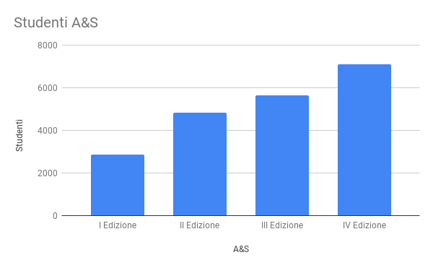
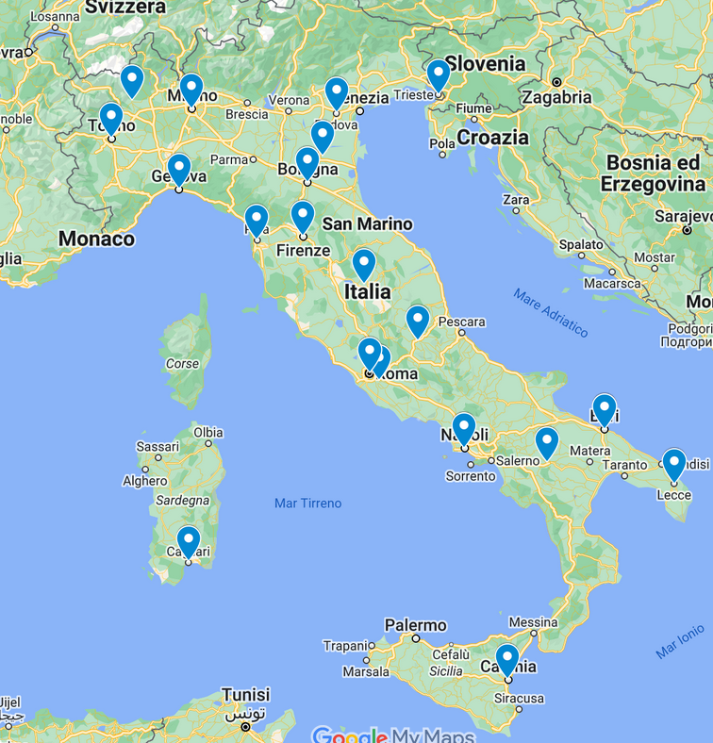
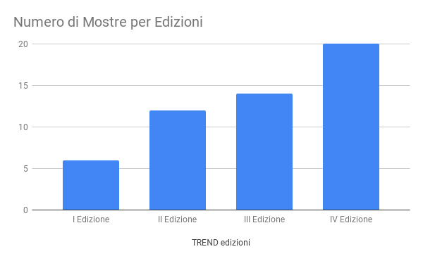
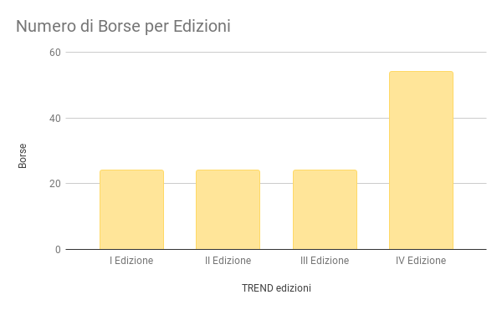
A&S negli anni
2022-2024: Bari, Biella, Bologna/Ferrara, Cagliari, Catania, Firenze, Frascati, Genova, L’Aquila, Lecce, Milano, Napoli, Padova, Perugia, Potenza, Pisa, Roma, Torino e Trieste.
Notes:
Comitato Scientifico A&S ->Fondi vinti con Bando Europeo + FedII entrato come partner

Slide 8
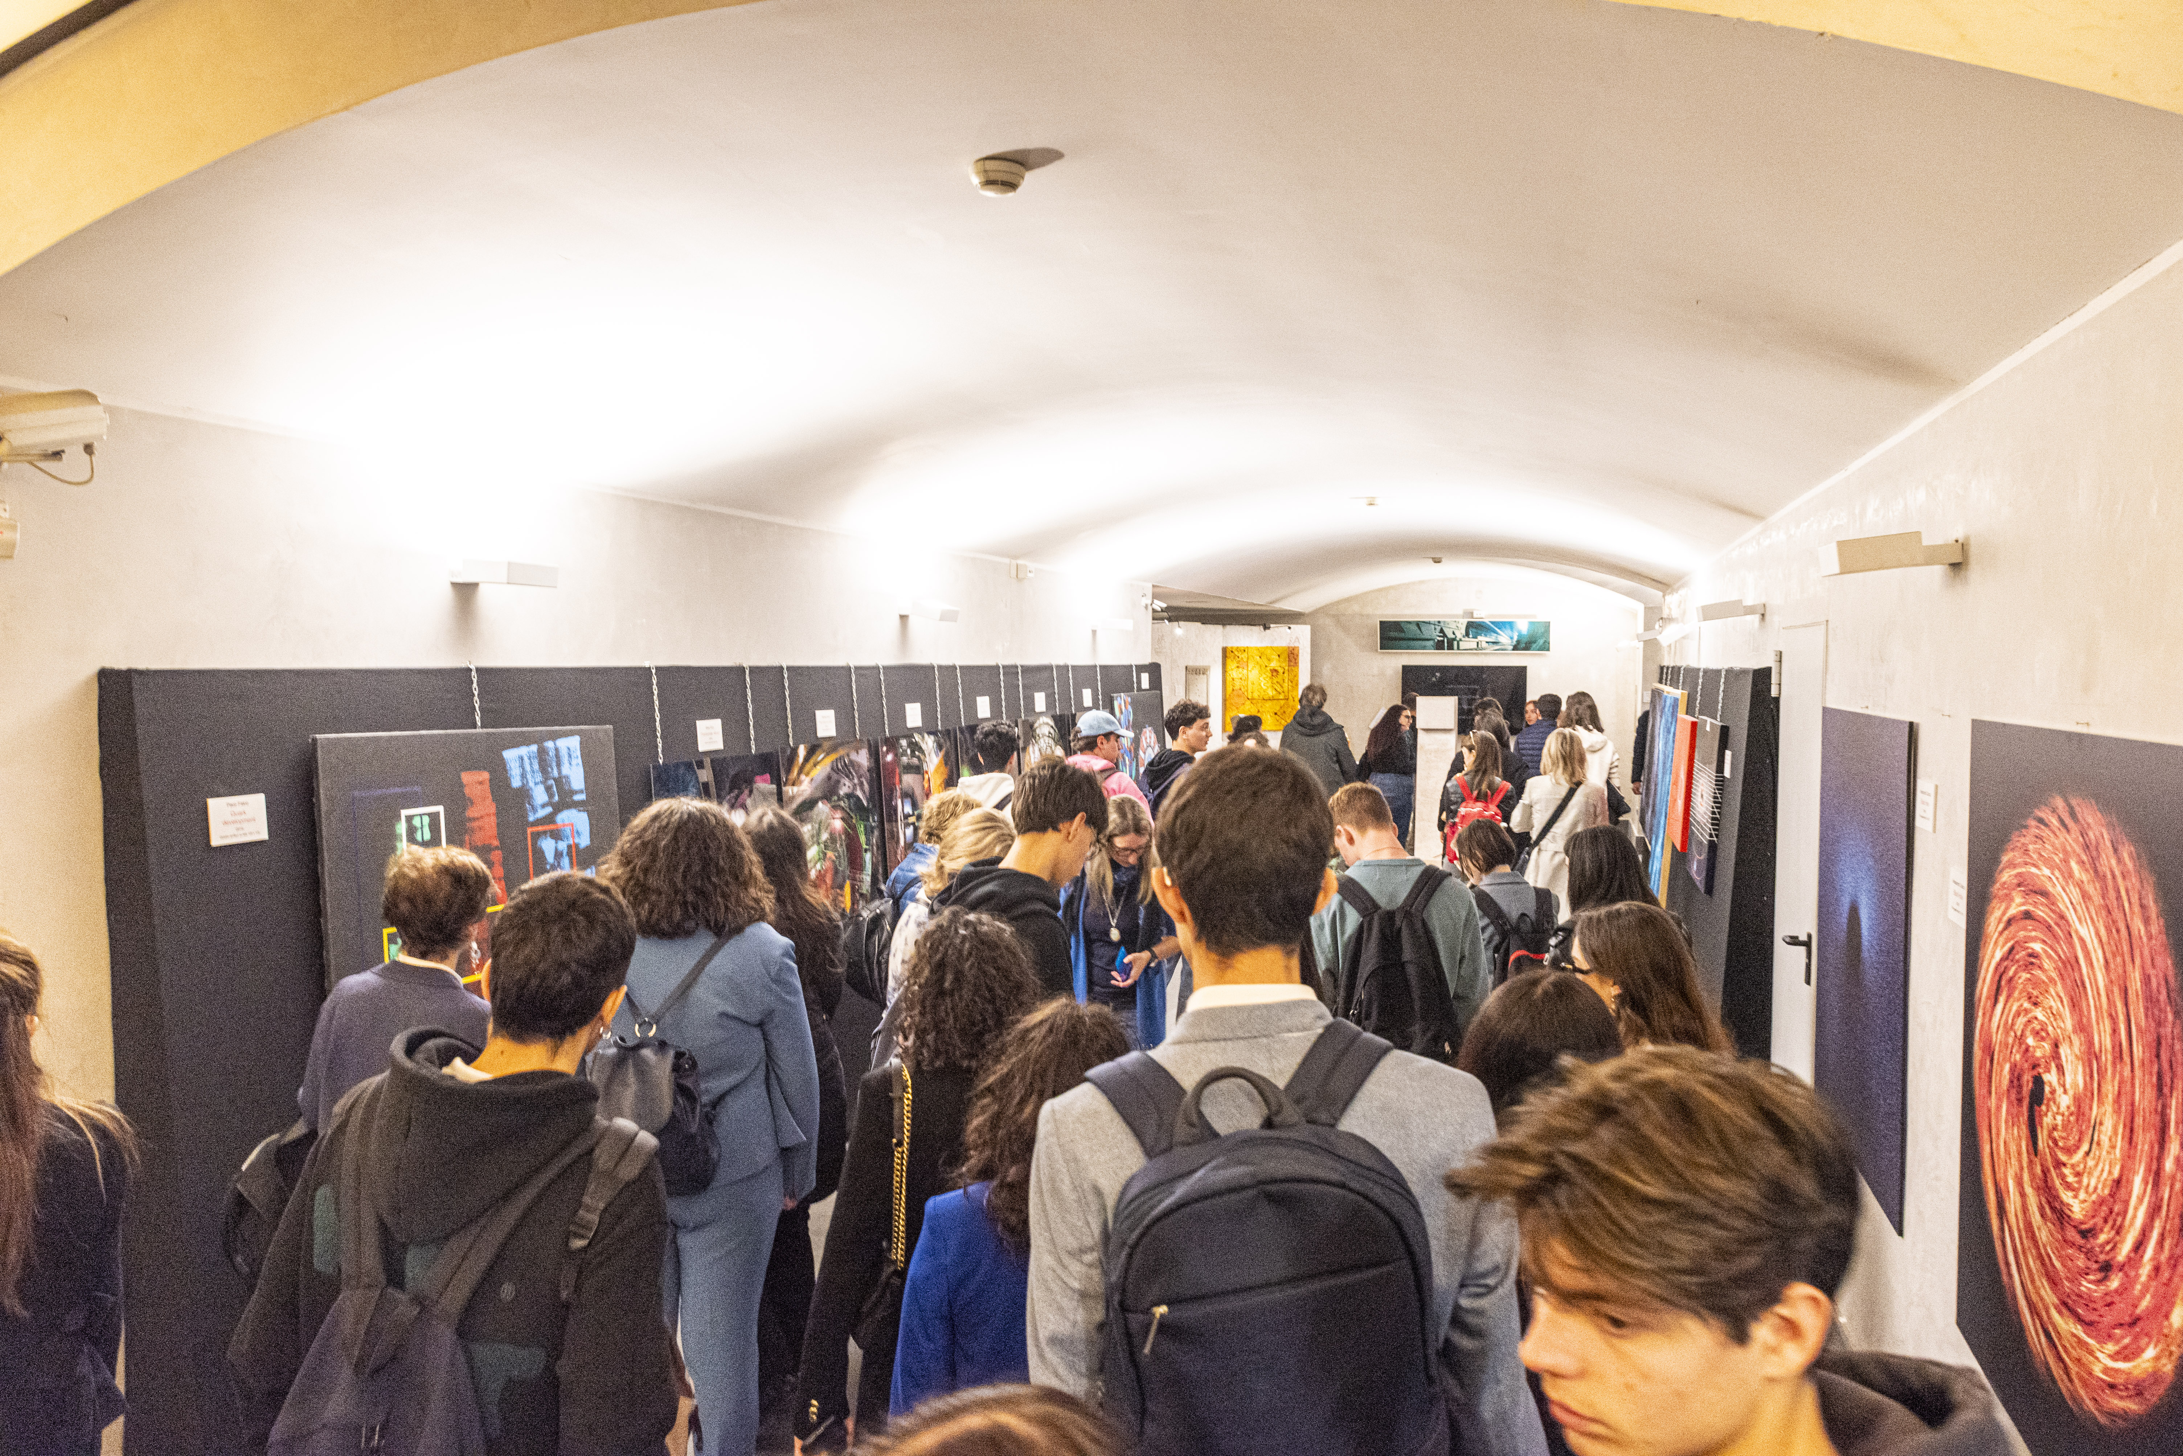

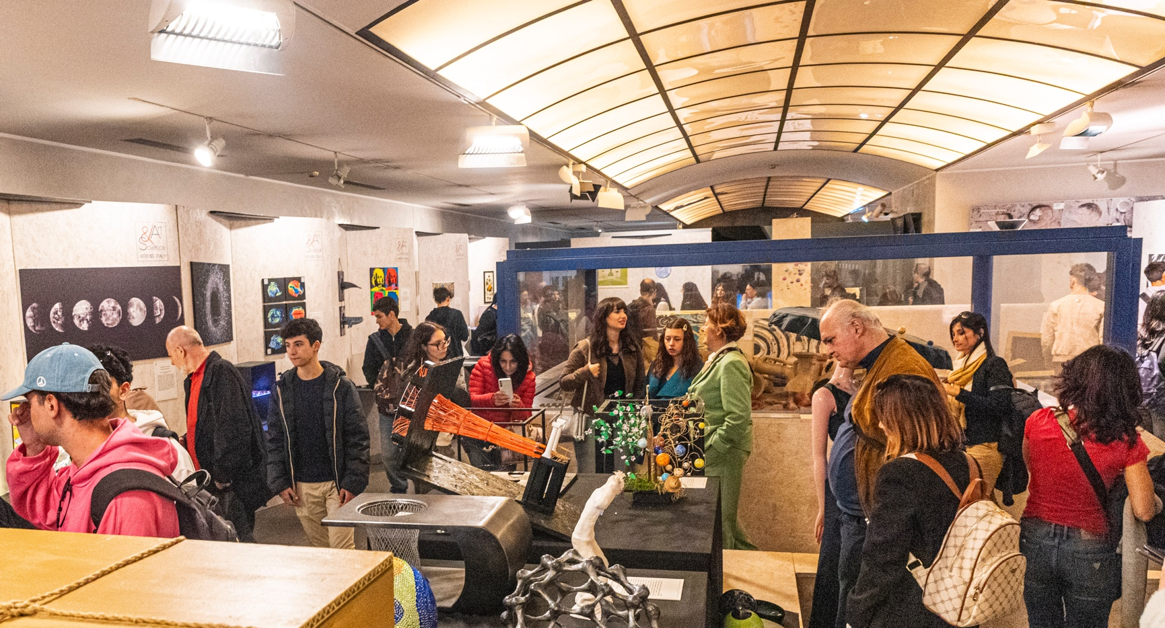
Eventi
Dicembre 2023- Maggio 2024: 19 Mostre locali e 1 Mostra Nazionale al MANN
  7.000 visitatori – 850 biglietti al Teatro
54 borse di studio per CERN e LNGS
  Novità Master LNGS

Slide 9
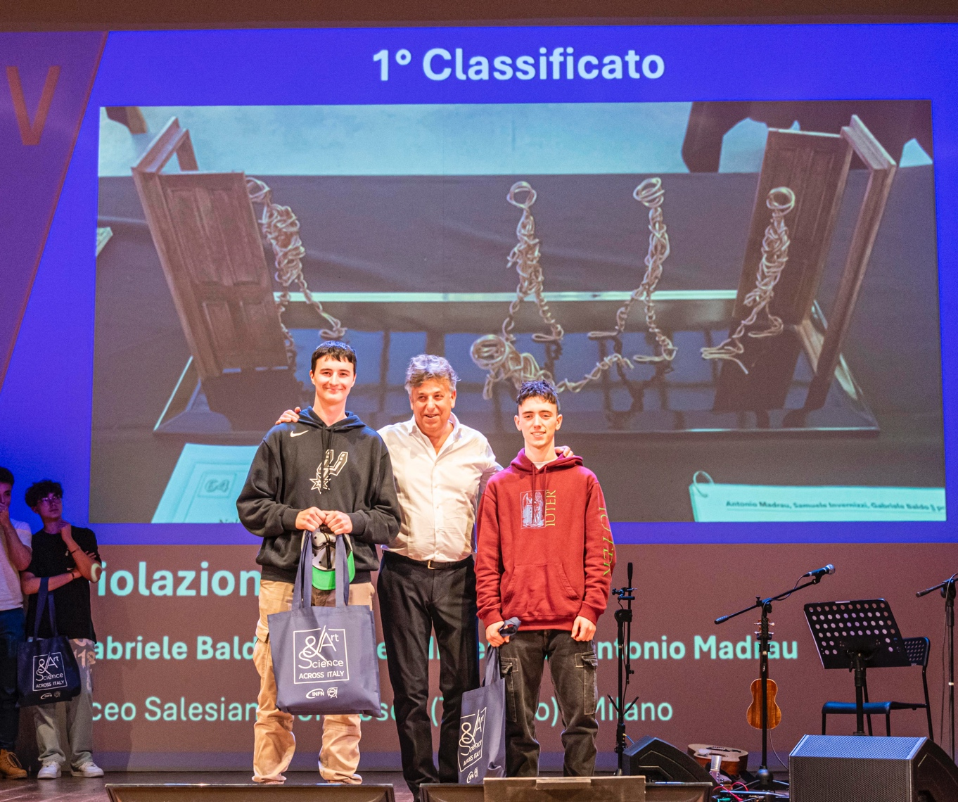
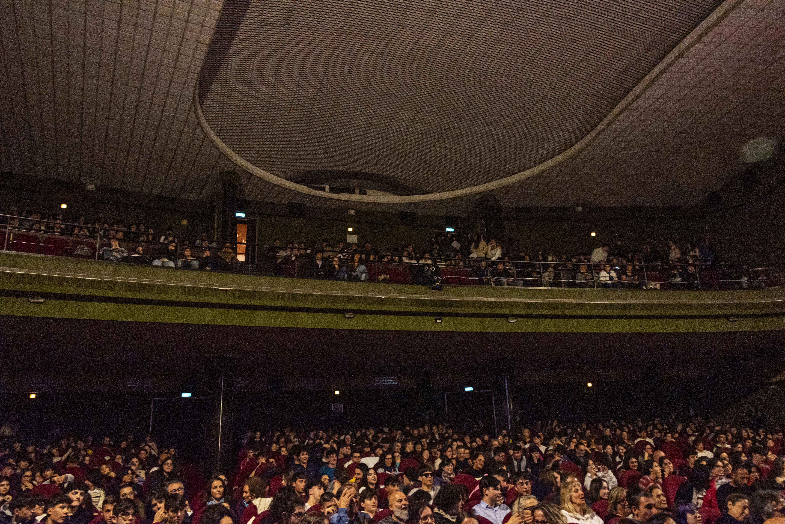
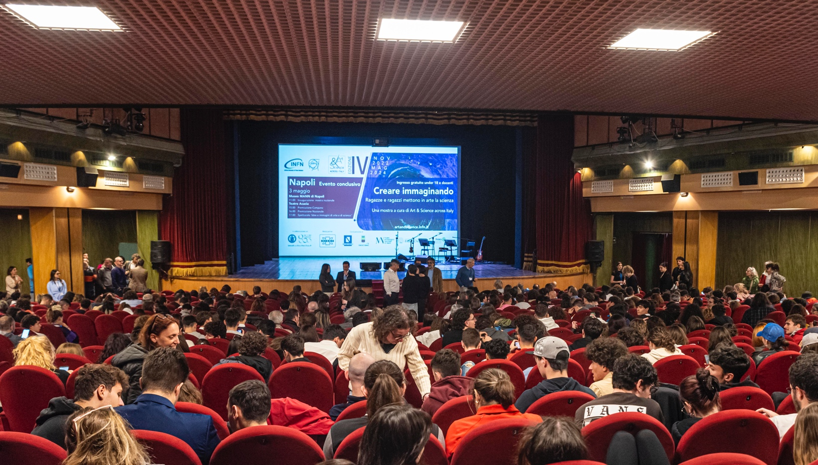
Eventi
Dicembre 2023- Maggio 2024: 18 Mostre locali e 1 Mostra Nazionale al MANN
  7.000 visitatori – 850 biglietti al Teatro
54 borse di studio per CERN e LNGS
  Novità Master LNGS
3 Maggio 2024 Premiazione Nazionale, Napoli

Slide 10
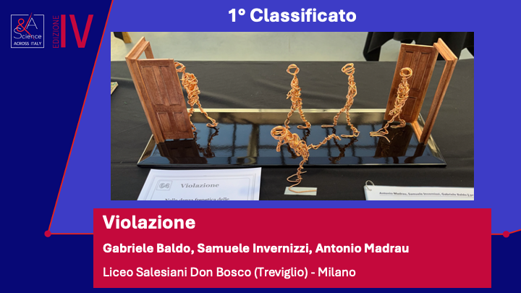
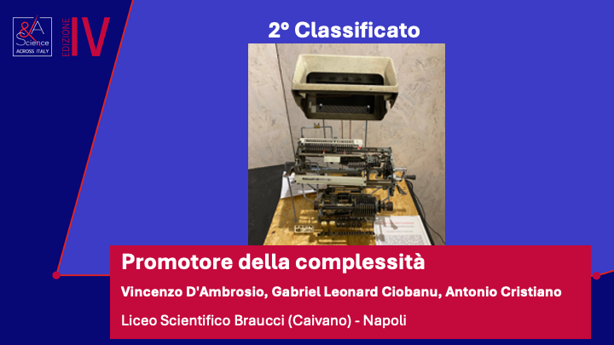
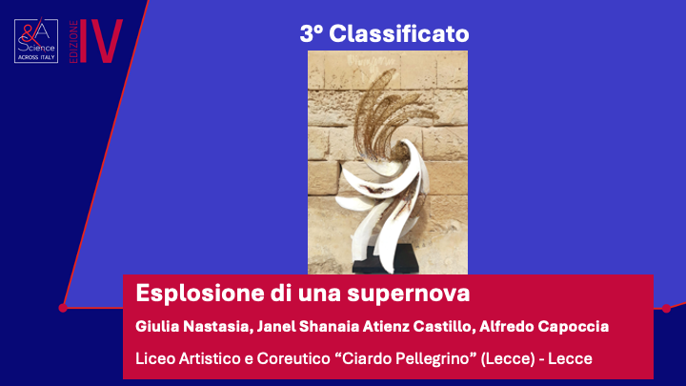
Nella danza frenetica delle fluttuazioni del vuoto quantistico, una particella ribelle sfugge al suo destino infrangendo la simmetria CP e innescando quel processo che porterà la materia a prevalere sull’antimateria e a dominare sull’intero universo.

Slide 11

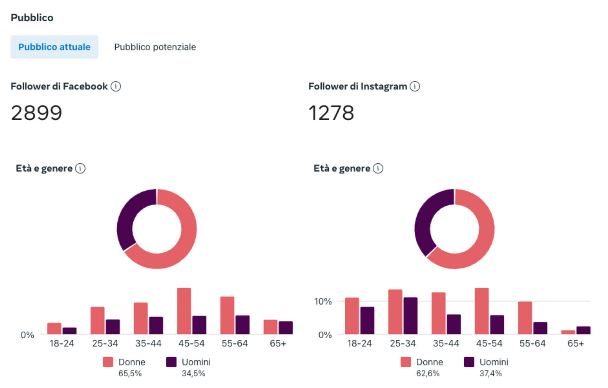



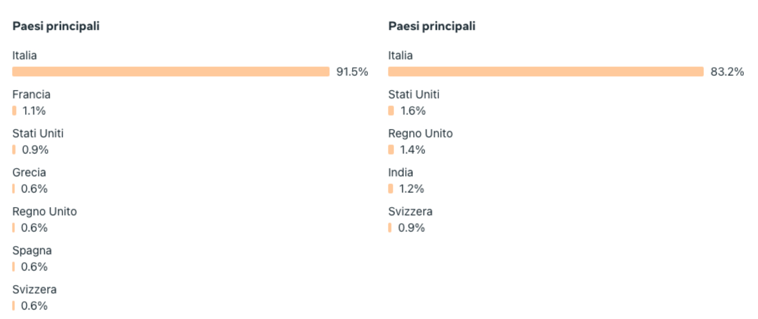
Social (Grazie a Giuliana Galati)

Slide 12

Progetto | assegnazioni CC3M | Fondi Struttura | Fondi Univ. | Fondi EU | sponsor | altro
A&S | € 65.00 | €5,50 | € 25.00 | € 6.00 | € 3.00 | € 5.00
Costo del progetto biennale
Il progetto costa circa 200 k€
I fondi esterni all’INFN sono circa il 50%
Le strutture contribuiscono alle tappe locali
La logistica è complessa ed è fatta in casa!
2024 | Consumo | Missioni | Trasporti | Convegni | TOTALE
CC3M | €20.000,00 | €17.000,00 | €18.000,00 | €20.000,00 | €75.000,00
Spese | €27.958,00 | €38.684,00 | €10.000,00 | €43.388,00 | €120.030,00
Budget Totale | -€7.958,00 | -€21.684,00 | €8.000,00 | -€23.388,00 | -€45.030,00

Slide 13
Progetto | assegnazioni CC3M | Fondi Struttura | Fondi Univ. | Fondi EU | sponsor | altro
A&S | € 65.00 | €5,50 | € 25.00 | € 6.00 | € 3.00 | € 5.00
Stato Budget 2024:
(CC3M + Univ. + fondi esterni ad oggi)
Contributo nuove sedi: da 4 sono diventate 6
Inflazione negli ultimi 4 anni aumento costi del 10%
Master a LNGS più costoso del previsto: Trasporti locali hanno un costo rilevante €4.000,00 + IVA
Richiesta extra 2024 di finanziamento di 7k€
Fondi esterni 2024 | Fondi Struttura | Fondi Università | Rotary | Sponsor | Altro | Totale
 | €5.500,00 | € 25.000,00 | € 3.000,00 | € 3.000,00 | € 5.000,00 | €41.500,00
(FE/CC3M 48%)

Slide 14
Cosa dobbiamo migliorare
Abbiamo semplificato la logistica non restituendo le opere nazionali. Restano di nostra proprietà.
  Possiamo ragionare sulla dimensione minima che deve avere una mostra.
  Se troppo piccola aggreghiamo mostre vicine oppure le facciamo presso le nostre strutture in modo completamente gratuito.
Diminuire le richieste economiche alle strutture.
Usare solo gadget INFN
Migliorare la somministrazione dei questionari (tempi e modalità)
Il nuovo portale dovrebbe semplificare la registrazione e la rendicontazione dei nostri numeri.

Slide 15
Conclusioni
Preparazione V Edizione: nuove idee e possibili sinergie
Analisi dei Questionari in corso con 3.500 risposte.
24 studenti - Master LNGS 23-26 giugno
30 studenti - Master CERN 1-5 settembre
Budget 2024
CC3M: 75 k€
FE: 35 k€ (FE/CC3M=47%)
Richiesta di 7 k€
Ringraziamo i 130 ricercatori INFN/associati che contribuiscono al successo del progetto

Slide 16
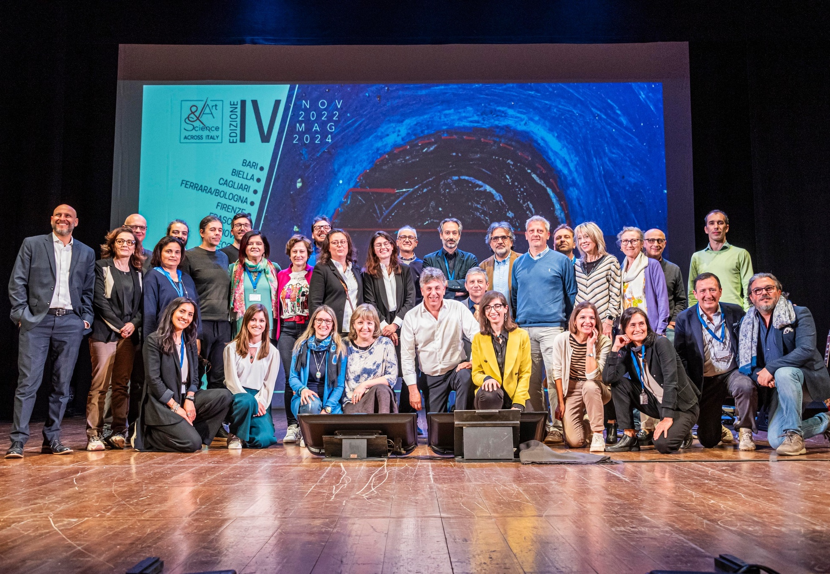
Ringraziamo la CC3M e l’Ufficio Comunicazione per l’enorme supporto

